Slide 1

GRUPOS

Slide 2

GRUPOS MÁS COMUNES

Slide 3
1.- PRIMARIOS.
2.- SECUNDARIOS.

Slide 4
GRUPOS PRIMARIOS
De 2 a 15 personas y se caracteriza por la frecuente interacción de sus miembros y por la relación cara a cara que se genera al tener objetivos y metas en común.
Las relaciones interpersonales se llevan a cabo directamente y con gran frecuencia, se realizan en un plano mas intimo provocando mayor cohesión.
Los miembros tienen conciencia de pertenencia al grupo.

Slide 5
Grupos secundarios
Se caracteriza por tener un mayor numero de miembros,, por lo tanto, genera relaciones mas lejanas entre las personas que lo componen.
Existe vaga conciencia de pertenencia al grupo.

Slide 6
10 propiedades comunes de los grupos

Slide 7

1.- Antecedentes.
2.- Esquema o patrón de participación.
3.- Comunicación.
4.- Cohesión.
5.- Atmosfera.
6.- Normas.
7.- Relaciones de amistad o empatía entre los miembros.
8.- Estructura y organización.
9.- Procedimientos.
10.- Metas.

Slide 8
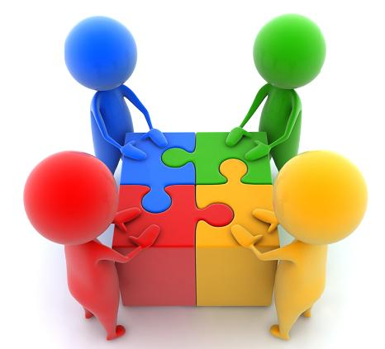
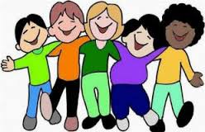
Dinámicas de grupo
1
2 y 3

